Slide 1
БУДІВНИЦТВО У ПОДІЛЬСЬКОМУ РАЙОНІ

Slide 2
Програма економічного і
соціального розвитку на 2021 рік

Slide 3
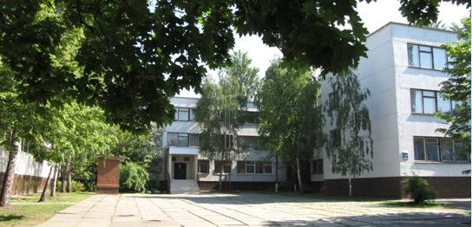
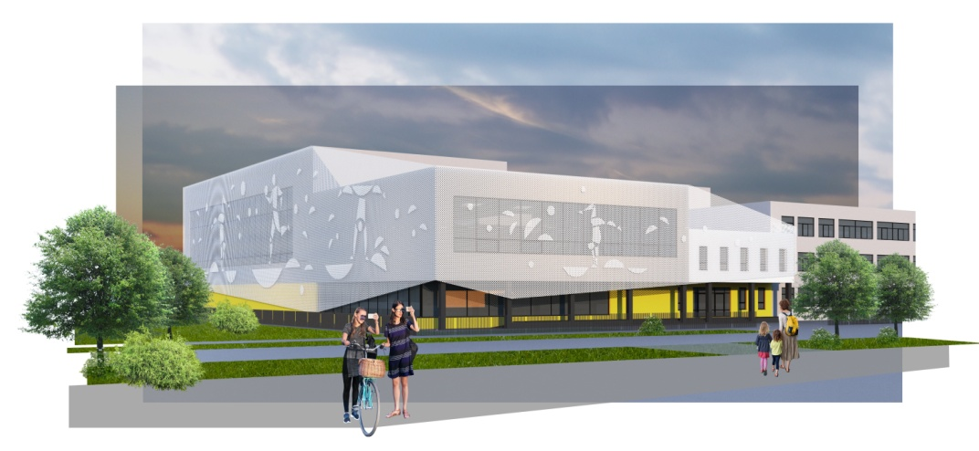
Реконструкція з прибудовою до будівлі загальноосвітнього навчального закладу І–ІІІ ступенів «Середня загальноосвітня школа № 242» Подільського району м. Києва на проспекті Правди, 64-Г
Початок і закінчення будівництва: 03.2009 – 08.2025 р.р.
Загальна вартість: 185 643,860 тис. грн.
Потужність: прибудова ліфта та блоку фізкультурно-спортивного призначення.

Slide 4
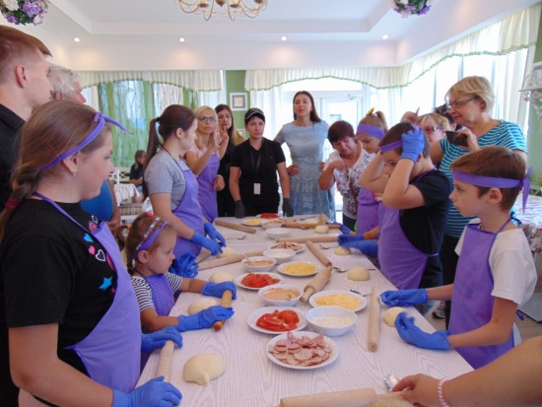
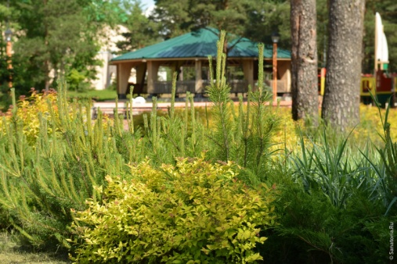
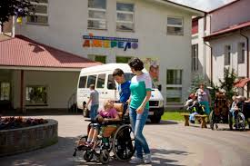
Реконструкція будівлі на проспекті Правди, 4 для розміщення Центру комплексної реабілітації для осіб з інвалідністю
Початок і закінчення будівництва:
03.2019 – 12.2022 р.р
Орієнтовна вартість об’єкта:
87 000,0 тис. грн.
Потужність: пропускна спроможність – 262 осіб, створені робочі місця – 86 чол.

Slide 5
Перспективне будівництво

Slide 6
Будівництво дошкільного навчального закладу № 600, вул. Юрківська, 3 у Подільському районі
Початок і закінчення будівництва:
02.2019 – 12.2022 р.р.
Орієнтовна вартість:
56 000,0 тис. грн.
Потужність:
збільшиться на 60 дітей.

Slide 7
Реконструкція будівлі дошкільного навчального закладу компенсуючого типу (санаторного) № 188 Подільського району м. Києва на вулиці Маршала Гречка, 6-А
Початок і закінчення будівництва:
03.2021 – 12.2023 р.р.
Орієнтовна вартість:
29 000,0 тис. грн.
Потужність:
збільшиться на 42 дитини.

Slide 8
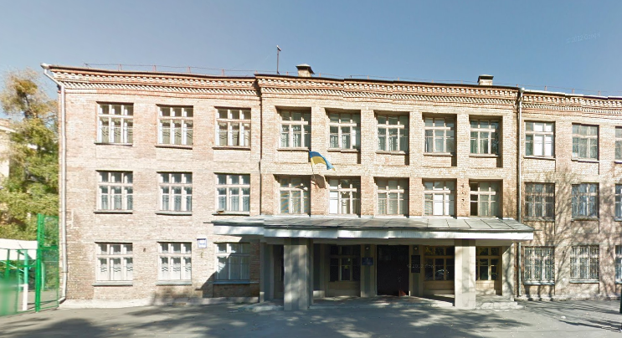
Реконструкція з прибудовою до будівлі загальноосвітнього навчального закладу І–ІІІ ступенів «Спеціалізована школа № 2 імені Д. Карбишева з поглибленим вивченням предметів природного циклу» Подільського району м. Києва на вулиці Копилівській, 36
Початок і закінчення будівництва:
04.2009 – 12.2023
р.р.
Орієнтовна вартість:
53 208,7 тис. грн.
Потужність:
збільшиться на 230 дитини.

Slide 9
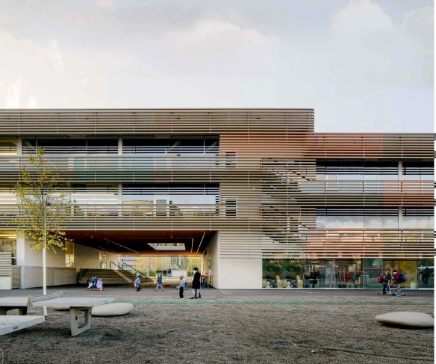
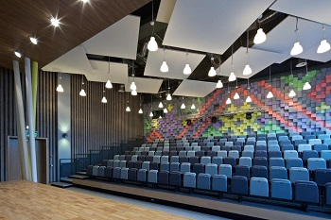
Будівництво дитячої музичної школи на проспекті Свободи, 5 у Подільському районі м. Києва
Початок і закінчення будівництва:
03.2009 – 12.2023 р.р.
Орієнтовна вартість:
83 000,0 тис. грн.
Потужність:
Одночасно зможе прийняти 160 дітей

Slide 10
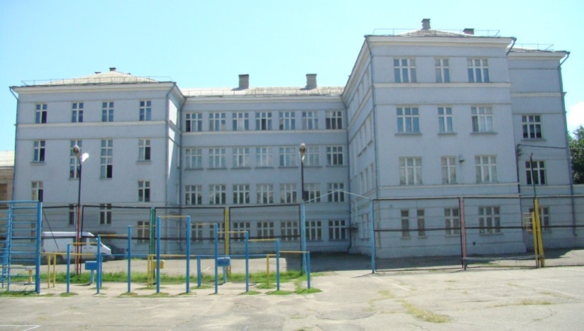
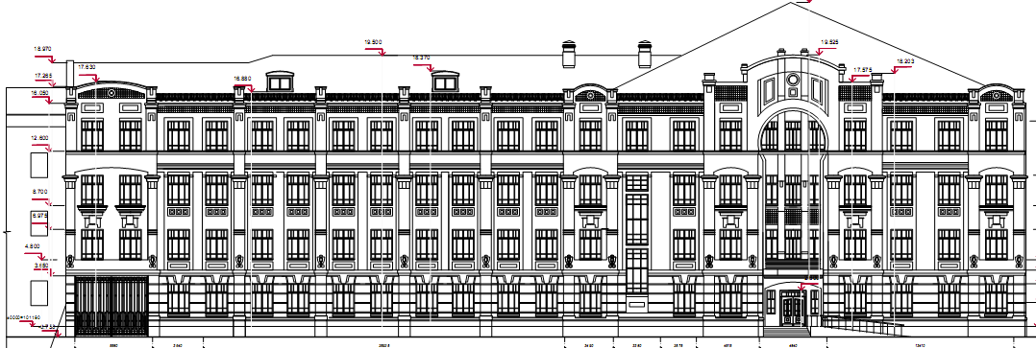
Початок і закінчення будівництва:
05.2009 – 12.2023 р.р
Реконструкція з прибудовою до будівлі загальноосвітнього навчального закладу І–ІІІ ступенів «Гімназія № 19 “Межигірська” Подільського району м. Києва на вулиці Межигірській, 16
Орієнтовна вартість:
61 183,3 тис. грн.
Потужність: збільшиться на 292 учня.

Slide 11
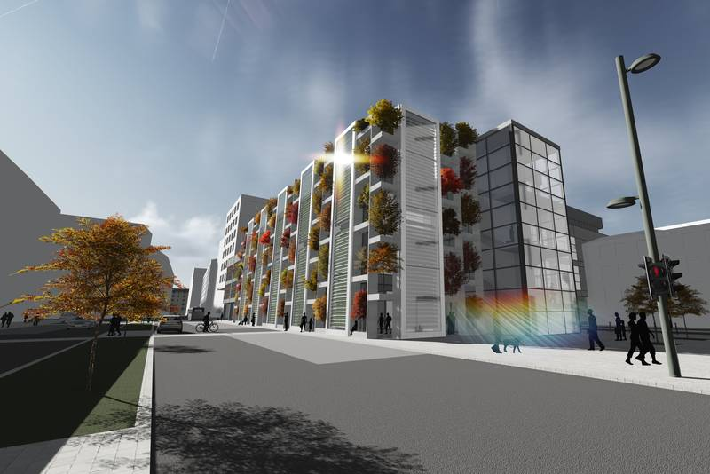
Реконструкція нежитлового приміщення під розміщення центру соціальних служб на вул. Мостицькій, 20
Орієнтовна вартість:
102 700,0 тис. грн.
Потужність: кількість робочих місць 387 людей.

Slide 12
Будівництво каналізаційної та водопровідної мереж з відновленнямдорожньогопокриття в приватному секторіСирецькогомасиву по вул. Рилєєва, Шполянській, Верболозній, Тагільській, пров. Рясному , пров. Верболозному, та водопровіднімережівідкінця вул. Верболозної до вул. Петропавлівської
Місяць, рік початку і закінчення будівництва | Потужність, км. | Кошторисна вартість, тис. грн.
01.2019 12.2022 | В – 2,7 К – 2,03 | 26 000,0

Slide 13
Будівництво з добудовою зовнішніх мереж водопроводу та каналізації на вул. Ростовській та вул. Пуща-Водицькій у Подільському районі м. Києва
Місяць, рік початку і закінчення будівництва | Потужність, км. | Кошторисна вартість, тис. грн.
06.2007 12.2020 | В – 0,843 К – 0,951 | 9 670,40

Slide 14
Введені в експлуатацію об’єкти та передані на баланс експлуатуючій організації

Slide 15
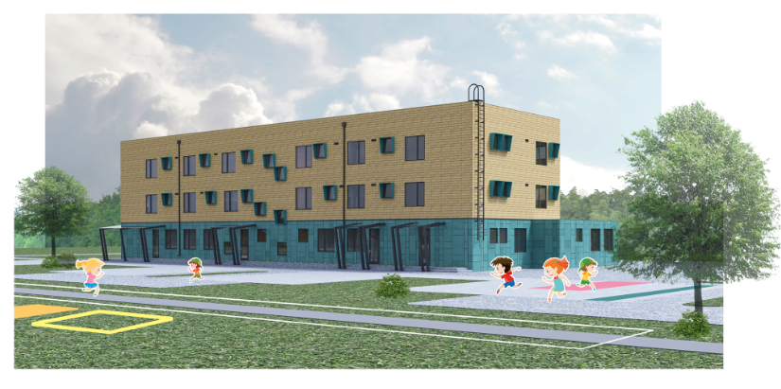
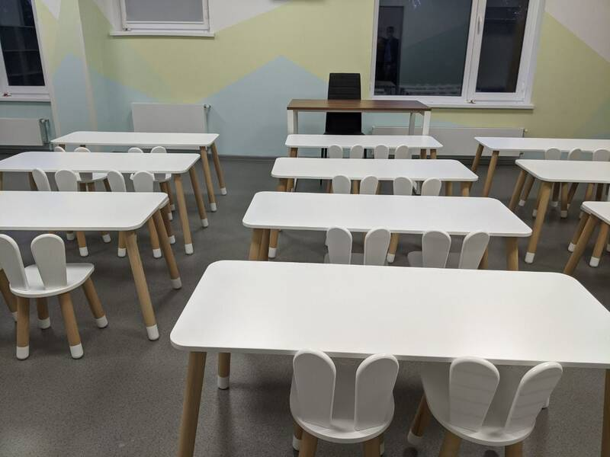
Реконструкція будівлі дошкільного навчального закладу компенсуючого типу (санаторного) № 151 Подільського району м. Києва на вулиці Маршала Гречка, 10-А
Початок і закінчення будівництва:
03.2019 – 12.2020 р.р.
Вартість об’єкта: 38 171,40 тис. грн.
Потужність: збільшився на 42 дитини.

Slide 16
Каналізування та водопостачання приватного сектору (ІІ черга будівництва) Замковецько-Білицького масиву по вул. Зоряній, вул. Гомельській, пров. Зоряному, пров. Гомельському
Місяць, рік початку і закінчення будівництва | Потужність, км. | Вартість об’єкта, тис. грн.
12.2010 12.2020 | В – 1,29 К – 2,09 | 23 678,3

